Slide 1

Presentasi Monitoring dan Evaluasi
Tim Usaha De Kemaskeun
Muhamad Riza Padlefi 09031281924052 (Ketua)
Hidayatullah 09031281924049 (Anggota)
Julio Andarestu 09031381924085 (Anggota)
M. Maulana Alfiqih Arma 09031281924073 (Anggota)
Muhammad Ridwan 09031281924037 (Anggota)

Slide 2

Latar Belakang Masalah
Pada zaman ini kita pasti banyak menemukan usaha-usaha yang didirikan oleh masyarakat sekitar, mulai dari usaha yang menawarkan jasa maupun barang. Salah satu usaha yang paling banyak dijalani oleh masyarakat adalah usaha yang bergerak di bidang kuliner. Namun bertambahnya jumlah usaha mikro kecil menengah (UMKM) di bidang kuliner sekarang membuat pemasaran produk menjadi lebih sulit. Salah satu faktor yang menyebabkan hal tersebut yaitu produk belum mempunyai pengemasan yang baik
Kemasan atau packaging adalah suatu wadah yang menempati suatu baran agar aman, menarik, mempunyai daya pikat dari seorang yang ingin membeli suatu produk.

Slide 3
Latar Belakang Masalah
Kemasan yang banyak digunakan saat ini ialah plastik. Produsen kemasan plastik PT Panca Budi Idaman mencatat kenaikan laba yang dihasilkan dari kontribusi besar penjualan kemasan dan biji plastik hingga 20,71% pada semester pertama tahun 2020
Resiko yang ditimbulkan senyawa kimia tersebut yaitu toksik dari plastik dapat bermigrasi terhadap pangan antara lain 2 karena pengaruh suhu dan waktu kontak. Semakin besar suhu dan semakin lama kontak, migrasi senyawa toksik akan semakin besar. Selain itu penggunaan plastik yang jumlahnya selalu naik menghasilkan sampah yang sulit untuk dikendalikan karena sangat sulit untuk terurai.

Slide 4
Latar Belakang Masalah
Salah satu perusahaan susu olahan Frisian Flag berinisiatif menggunakan sedotan kertas untuk mengurangi sampah plastik hingga 10 ton, langkah tersebut disambut baik oleh Direktur Kemitraan Lingkungan Kementerian Lingkungan Hidup dan Kehutanan. Hal ini cukup menginspirasi gerakan lingkungan hidup yang sehat dengan mengganti kemasan plastik ke kertas yang tentunya sesuai dengan aturan dan standar yang telah ditetapkan oleh BPOM.

Slide 5
Solusi yang Ditawarkan
Dari latar belakang tersebut kami tertarik untuk memulai kegiatan usaha yang bergerak di bidang jasa kemasan makanan. Dalam hal ini, desain kemasan makanan yang dibuat harus ramah lingkungan dan trendy dengan menggunakan kertas sebagai bahan dasar. Peluang usaha ini cukup bagus, sebab dalam produksinya modal yang dikeluarkan tidak terlalu besar dan memiliki pasar yang relatif luas di era digital ini. Oleh karena itu, besar harapan kami agar usaha ini bisa berkembang bersama masyarakat dengan lingkungan yang sehat.

Slide 6

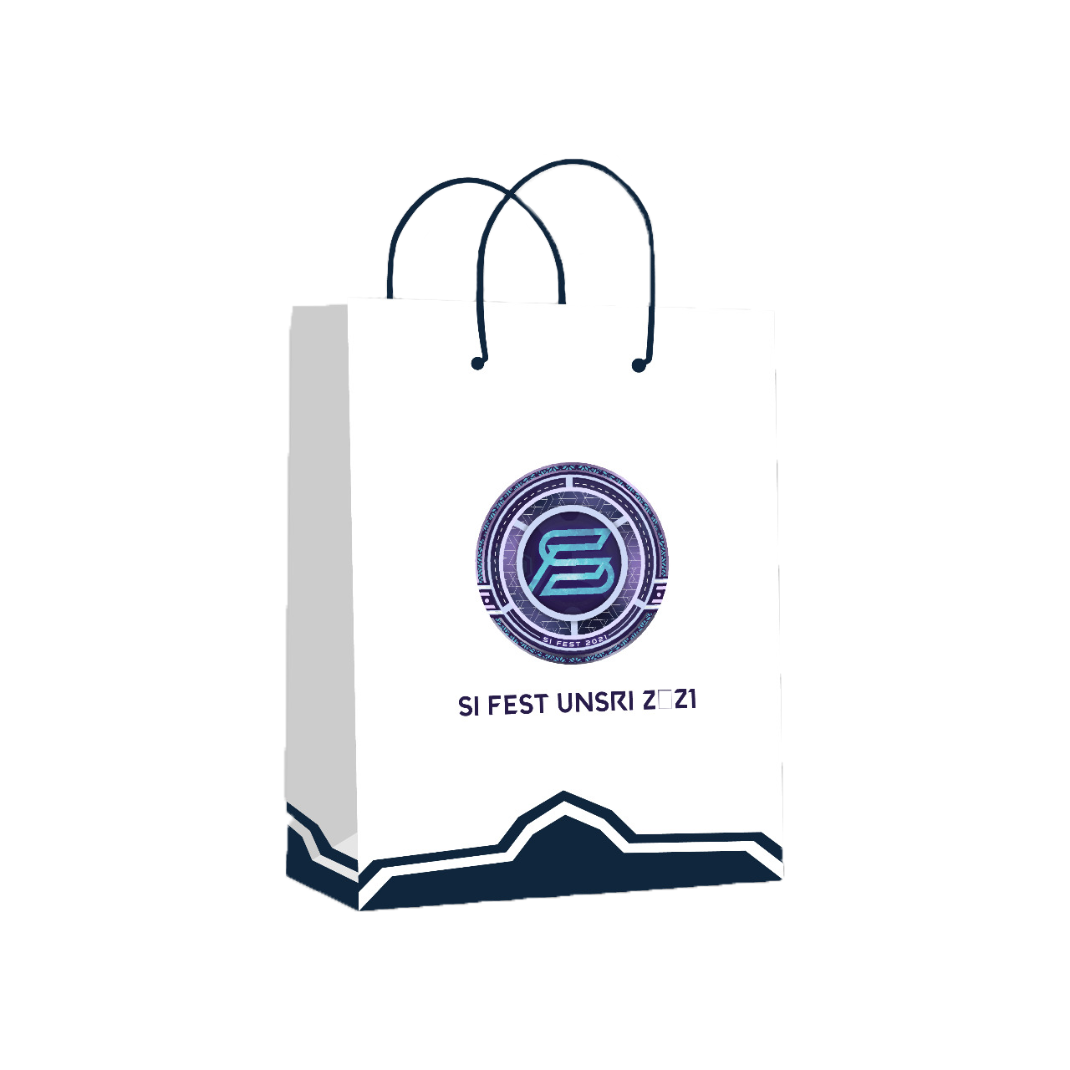
Produk yang Dihasilkan
Pada saat ini, produk kemasan yang sudah kami hasilkan adalah Paper Bag atau Tas Kertas.
Fungsi Paper Bag :
Wadah barang belanjaan
Ucapan Terima kasih
Kemasan Makanan Ringan

Slide 7
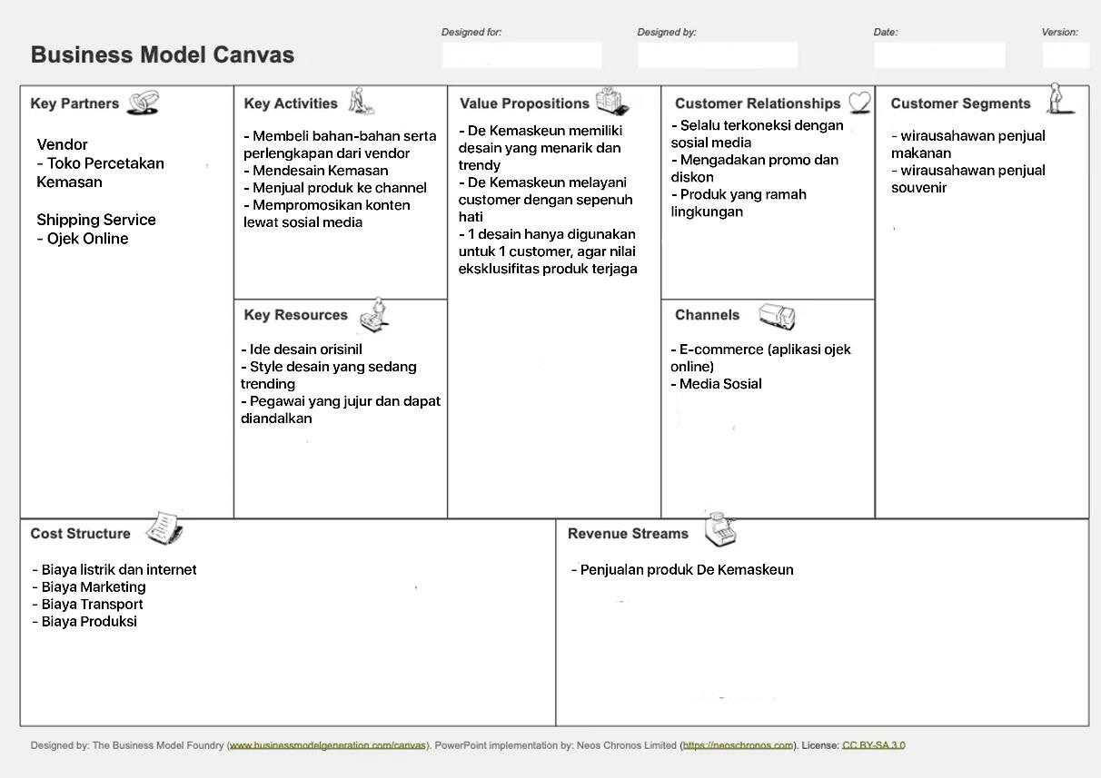
Model Bisnis

Slide 8
Kondisi dan Potensi Pasar
Jumlah Bisnis Kuliner di Palembang terutama yang memiliki bangunan tetap sangat banyak. Data Google Map Oktober 2021, lebih dari 320 Bisnis yang terdeteksi.
Pandemi membuat banyak konsumen lebih sering kulineran dari rumah dengan cara beli online
Di daerah Palembang lebih banyak jasa percetakan daripada jasa desain kemasan.

Slide 9
Rencana Bisnis
Memperbanyak kerjasama dengan UMKM Kuliner di daerah Palembang dan sekitarnya
Memperluas jangkauan pemasaran dengan iklan di media sosial secara berkala
Membangun relasi dengan acara-acara mahasiswa, untuk produk kemasan khusus
Memperluas segmen produk untuk umum, contohnya desain paperbag, totebag, dan lainnya.

Slide 10
Poin unik dari De Kemaskeun
Mengutamakan penggunaan bahan kertas sebagai pengganti kemasan berbahan plastik
Memiliki E-Catalogue untuk memasarkan bentuk desain, memudahkan pelanggan memilih produk
Menyediakan jasa desain kemasan secara kustom
Menyediakan jasa full service (desain, cetak, antar)
Pelanggan diberikan kesempatan revisi desain sefleksibel mungkin, sesuai dengan paket yang ditentukan
Pelanggan diberikan pilihan varian desain untuk satu pekerjaan desain, sesuai dengan paket yang ditentukan

Slide 11
Kompetitor
Kompetitor De Kemaskeun tentunya adalah perusahaan - perusahaan yang bergerak di bidang percetakan di daerah palembang yang dimana mereka juga menerima jasa cetak kemasan sekaligus mendesain kemasannya. Selain itu mereka sudah memiliki nama di kalangan masyarakat seperti FL18, StudioKreasiIndo, XPrint, dan lain sebagainya

Slide 12
Rencana Pemasaran
Pemasaran akan dilakukan secara online lewat media sosial Whatsapp dan Instagram sebagai tempat penyebaran informasi dan sebuah web E-Catalogue untuk memasarkan desain produk yang sudah kami buat.
Instagram https://www.instagram.com/de_kemaskeun/ E-Catalogue sudah bisa diakses lewat http://dekemaskeun.sigokil.net/

Slide 13
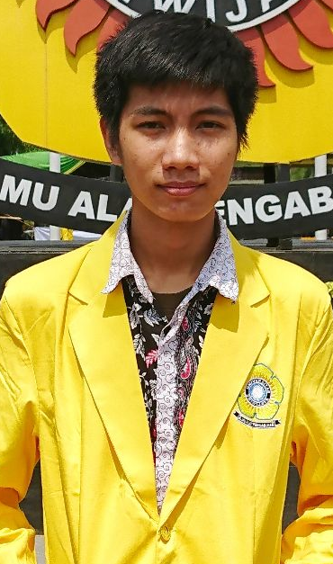
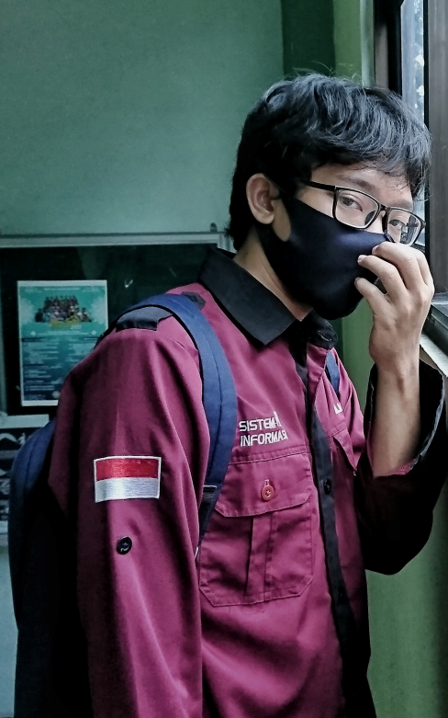
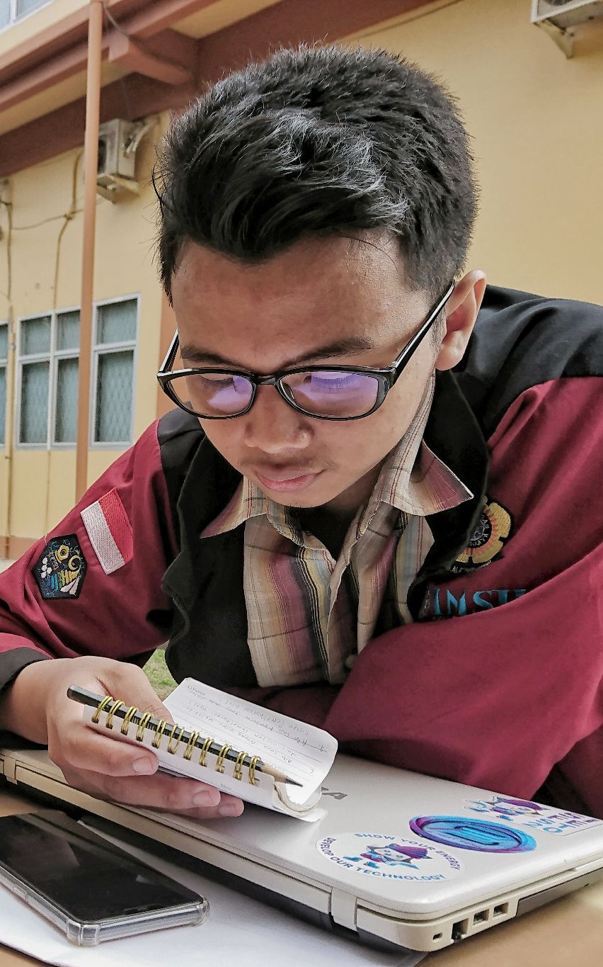
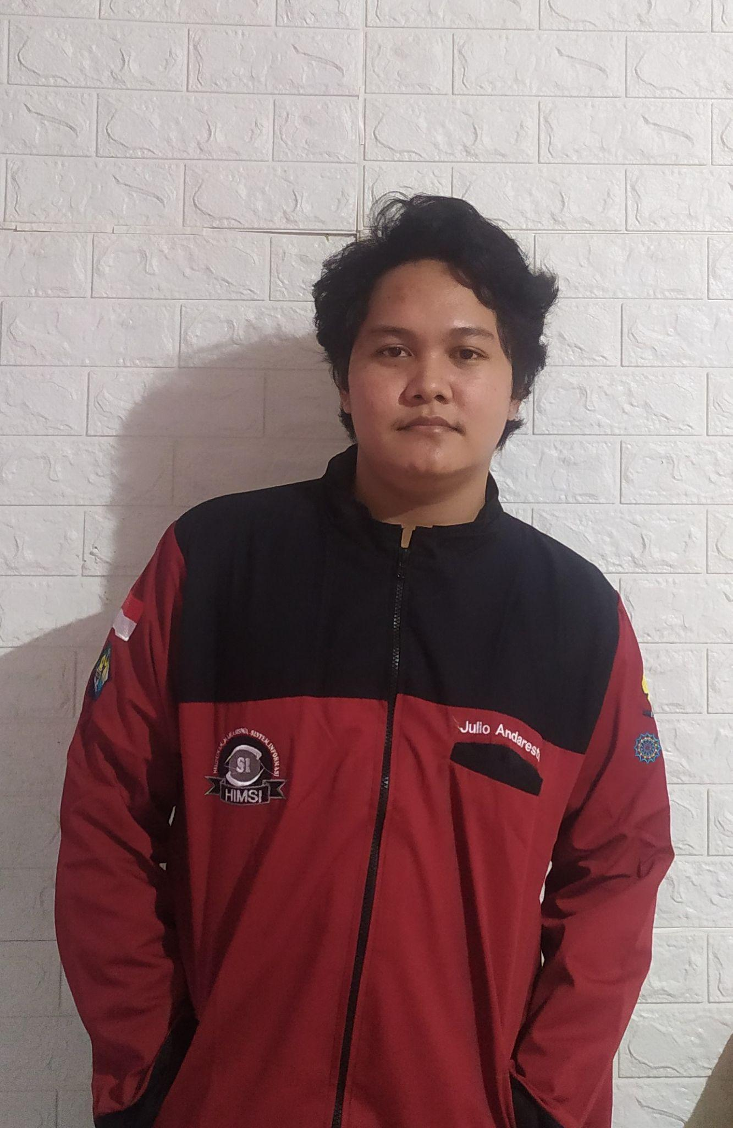
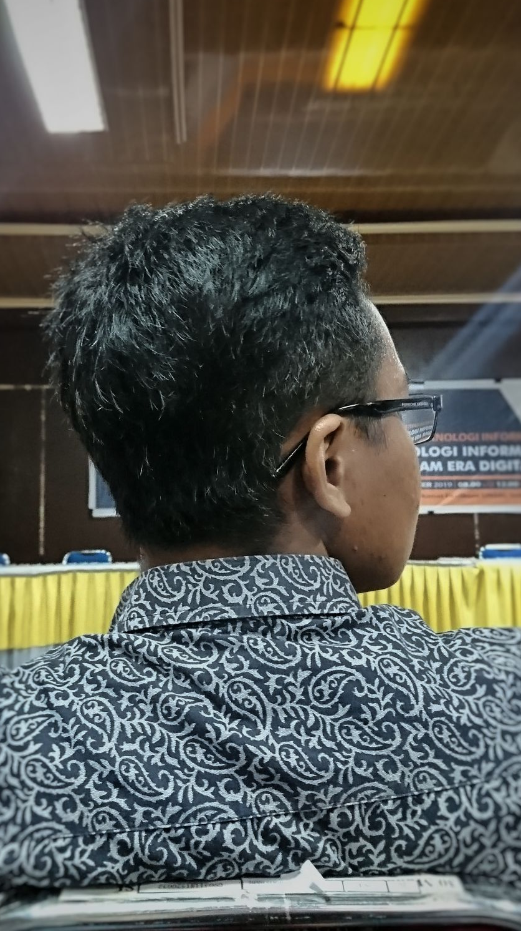
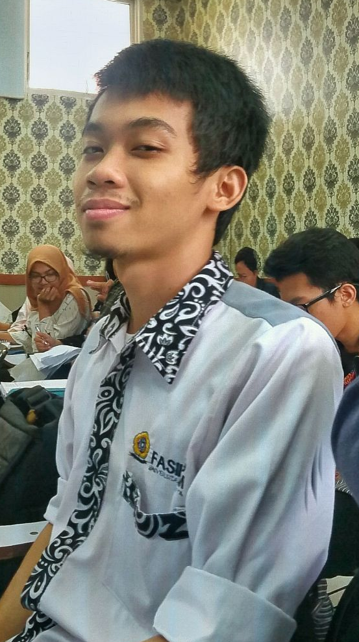
Tim De Kemaskeun
M Riza Padlefi Leader/Graphic Designer/ Content Creator
M Maulana Alfiqih Arma Marketing/ Web Designer
Hidayatullah Graphic Designer/ Web Developer
Julio Andarestu
Graphic Designer/ Customer Relation
M Ridwan
Administration & Archiver

Slide 14
Pencapaian Bisnis
Selama dua bulan terakhir kami telah mengadakan pre order dua produk paper bag untuk dijual. Salah satu produk yang kami desain berkolaborasi dengan SI FEST 2021 yang mana kami menitipkan kemasan paper bag SI FEST di bazaar SI FEST yang diadakan pada tanggal 23 dan 24 Oktober 2021. Pada saat sesi pre order paper bag SI FEST Kami mendapat pesanan berjumlah 5 produk paper bag SI FEST. Kami juga telah mendesain beberapa kemasan dan telah mencetak dua kemasan yang berjumlah 50 kemasan paper bag serta bekerja sama dengan pihak ketiga yaitu percetakan Syifa atau Cahaya Galeri.
Kami telah membuat media promosi untuk usaha kami di instagram @de_kemaskeun dengan jumlah post 5 untuk di feed dan juga membuat web catalogue link web : dekemaskeun.sigokil.net.

Slide 15
Mitra Bisnis
Kami telah menjalin kerja sama dengan beberapa pihak
Percetakan Syifa / Cahaya Gallery
Media Partner SI Fest Himsi Unsri 2021
Jasa Pengiriman Barang (JNE/JNT)
Instagram
Whatsapp

Slide 16
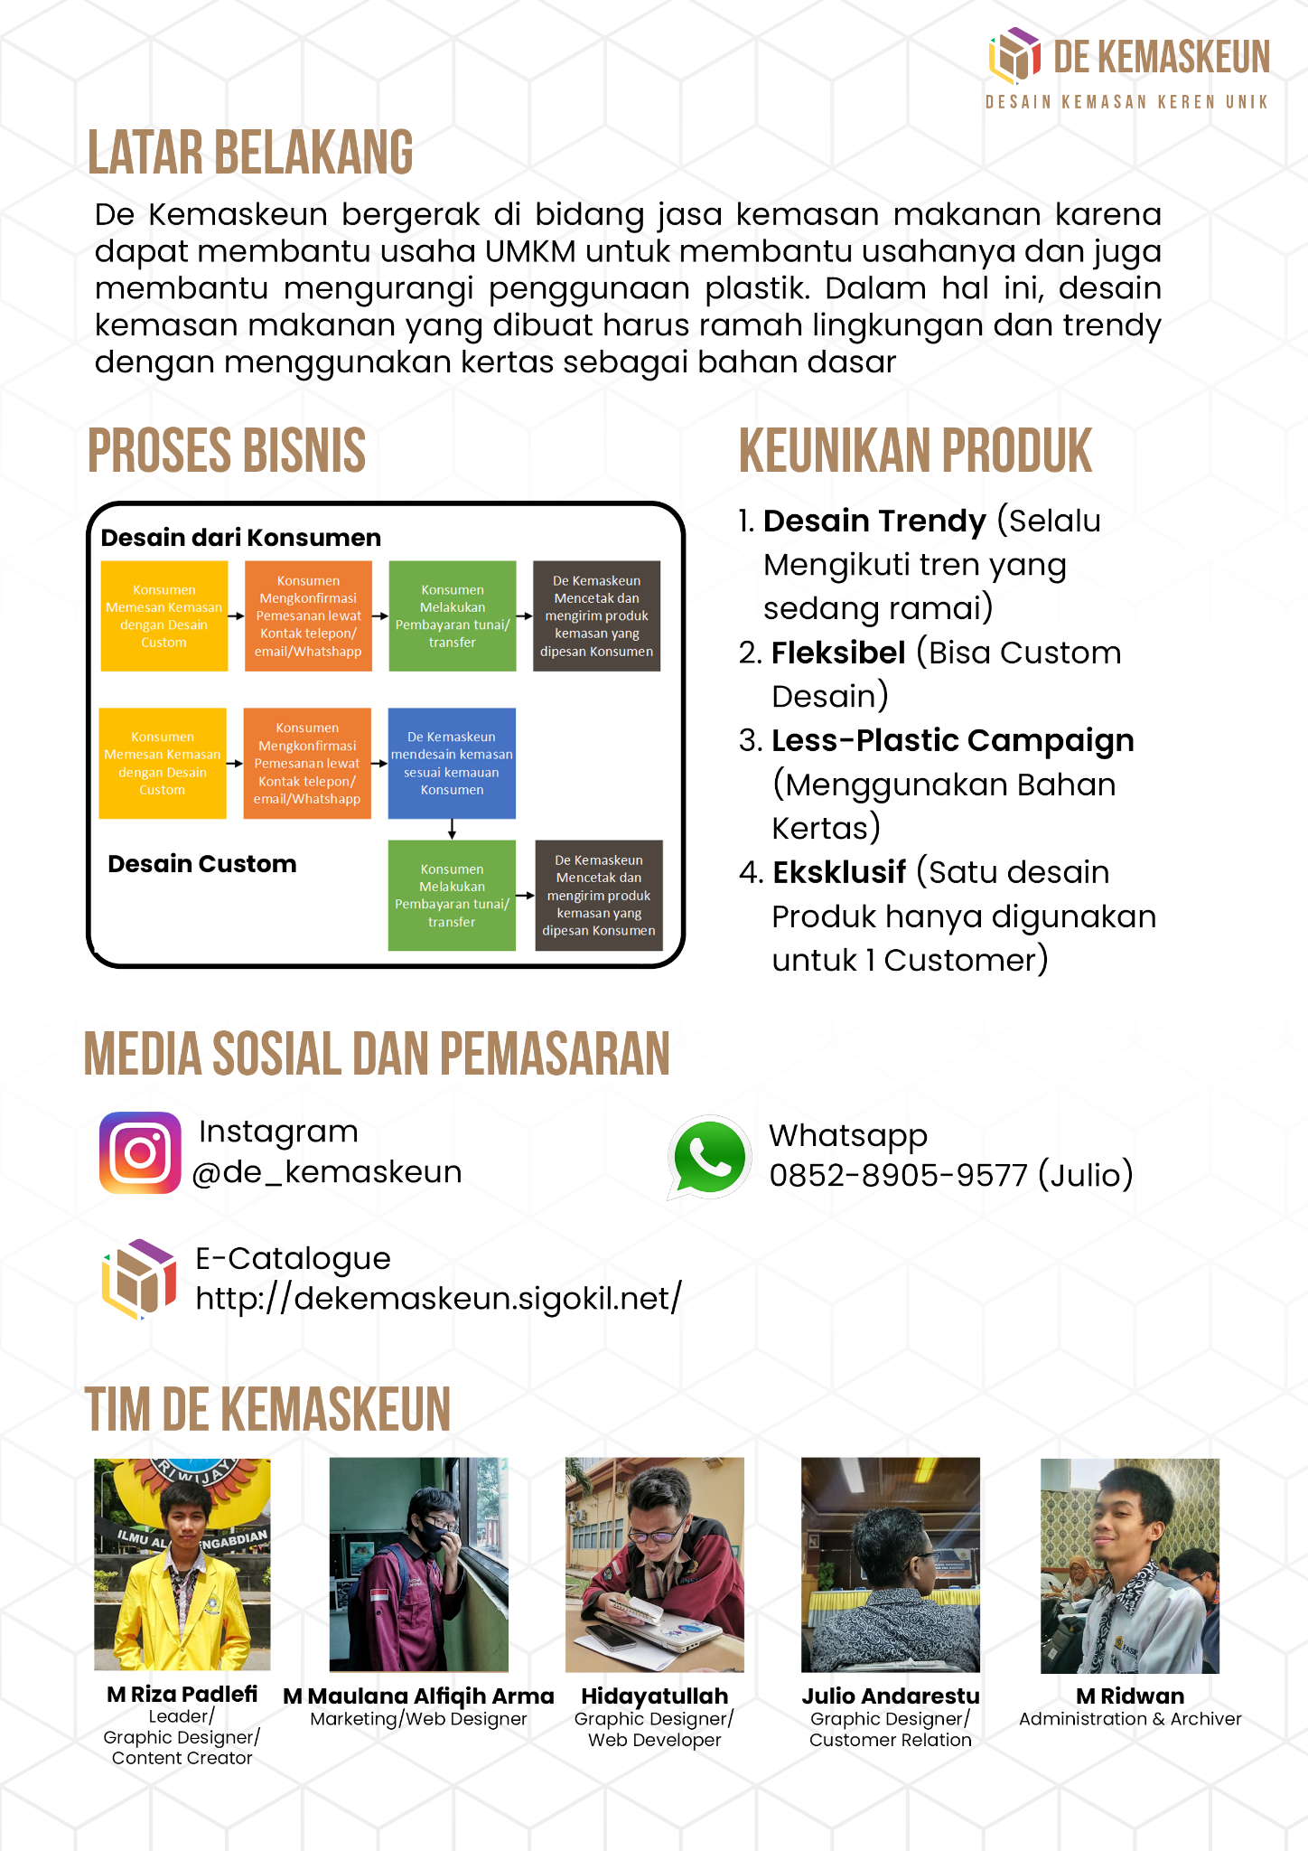
Poster

Slide 17

Video Kegiatan

Slide 18
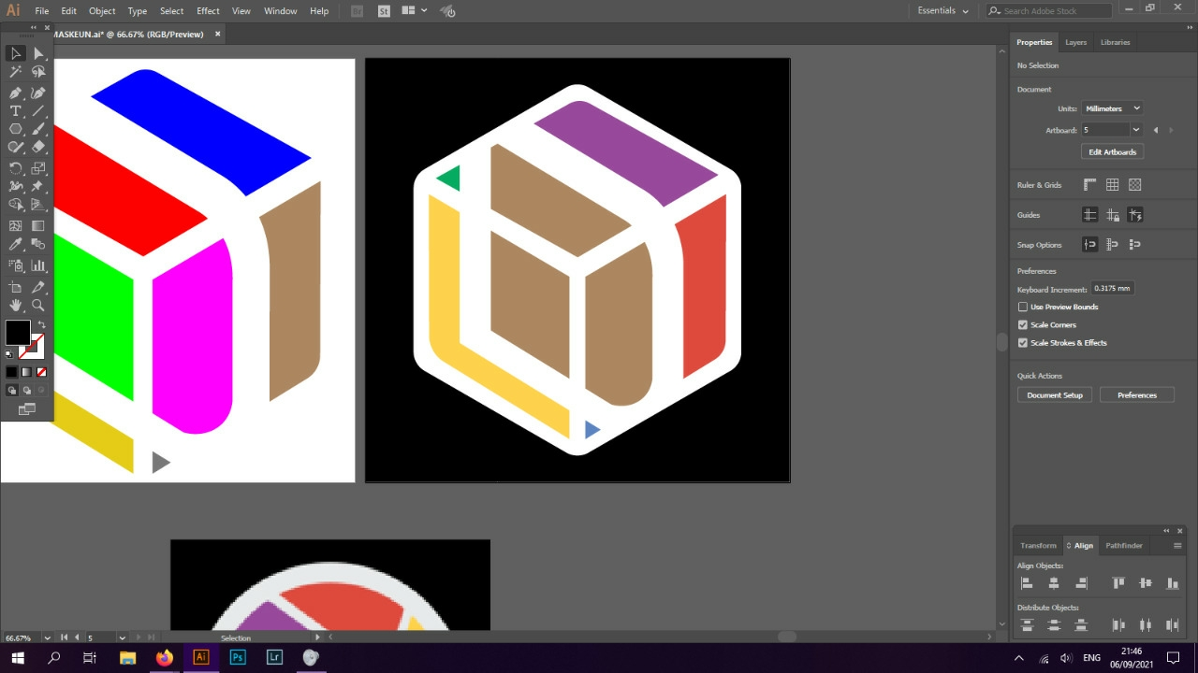
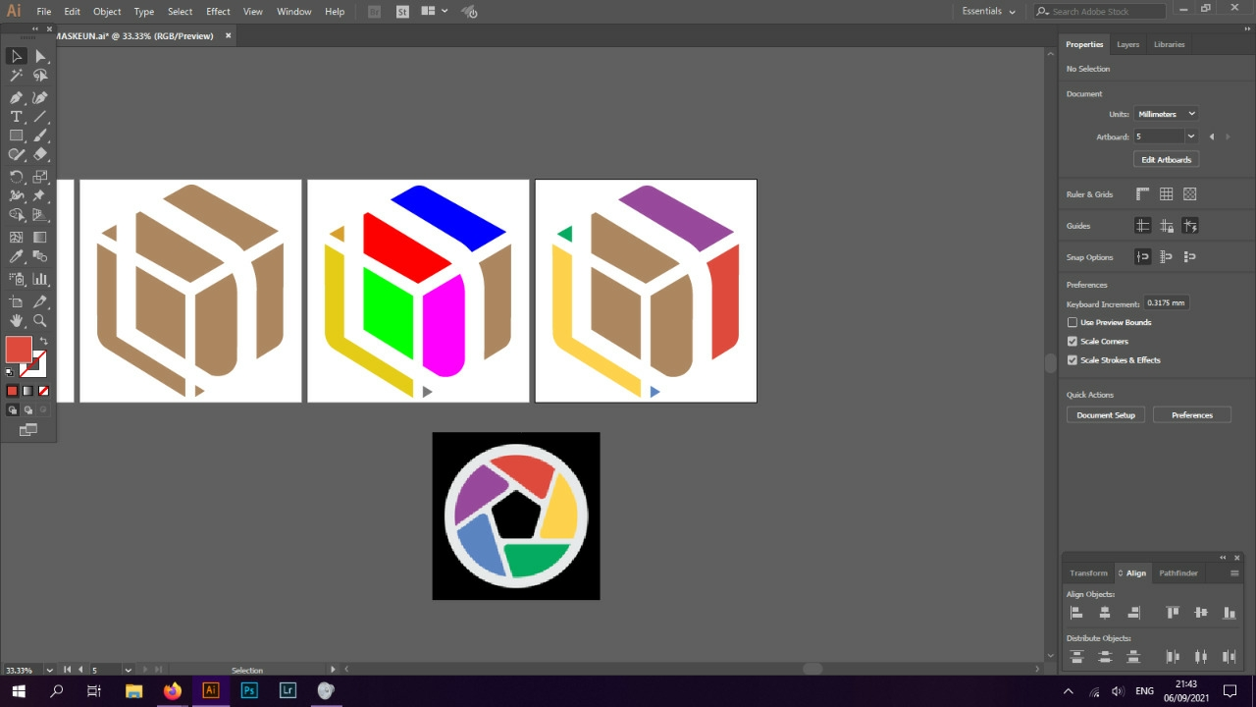
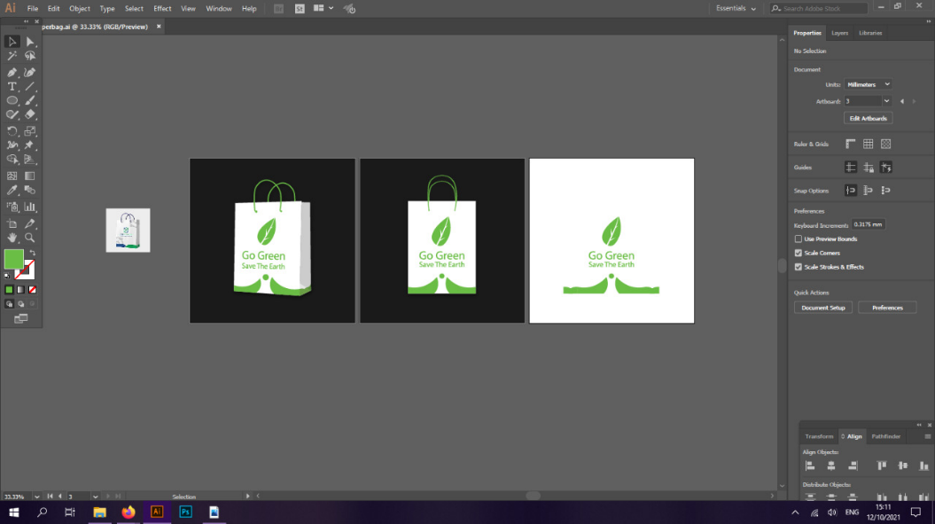
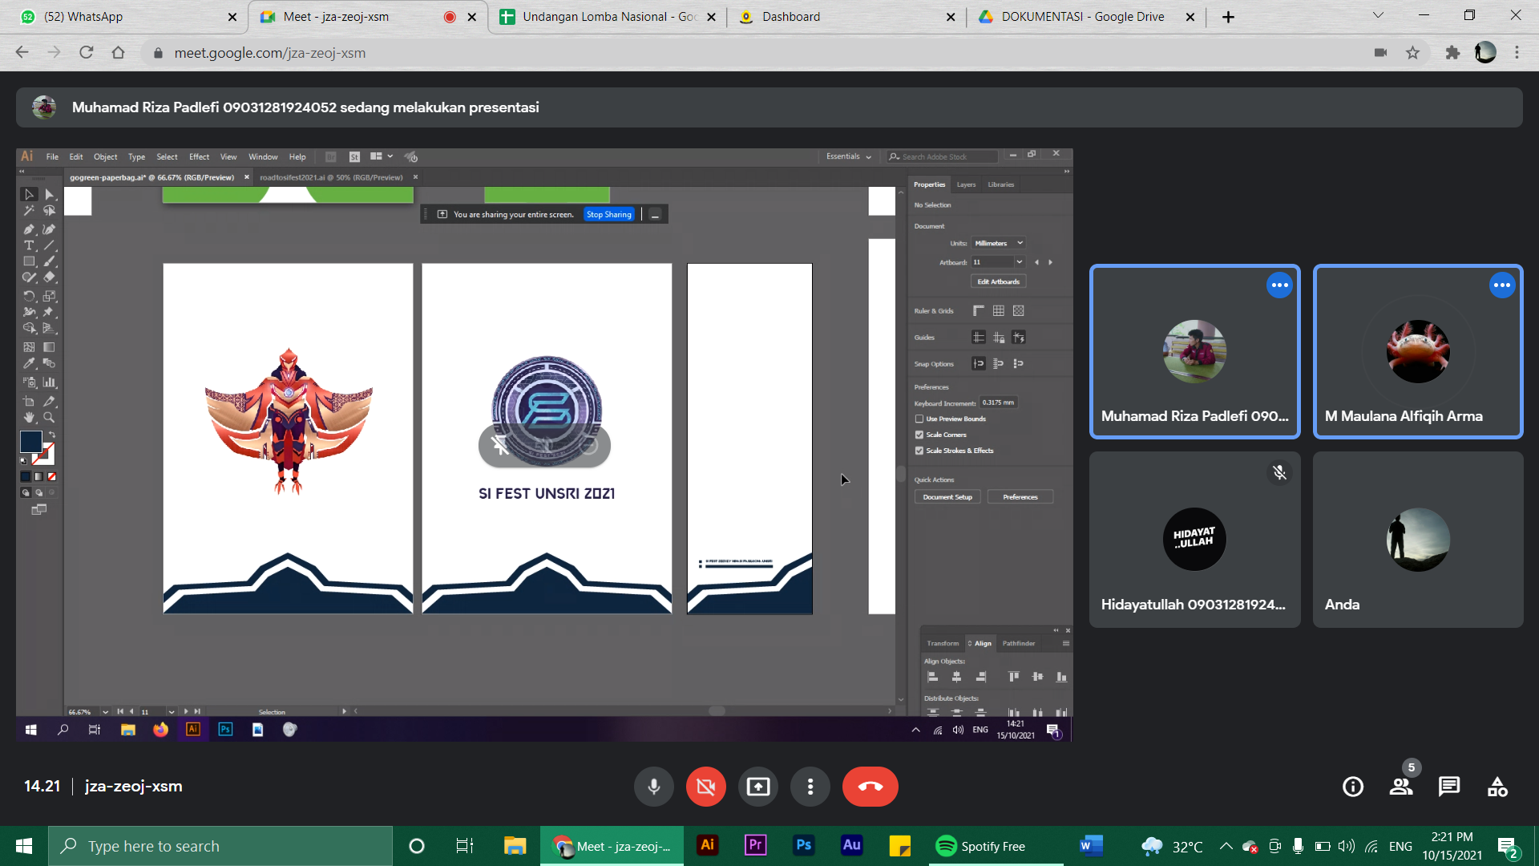
Foto Kegiatan
Pembuatan Logo
Pembuatan Desain Kemasan

Slide 19
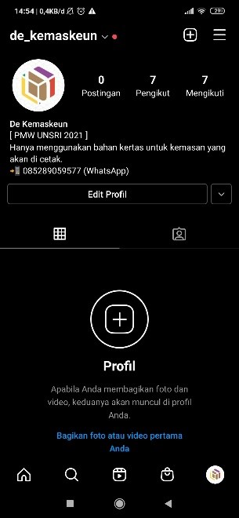
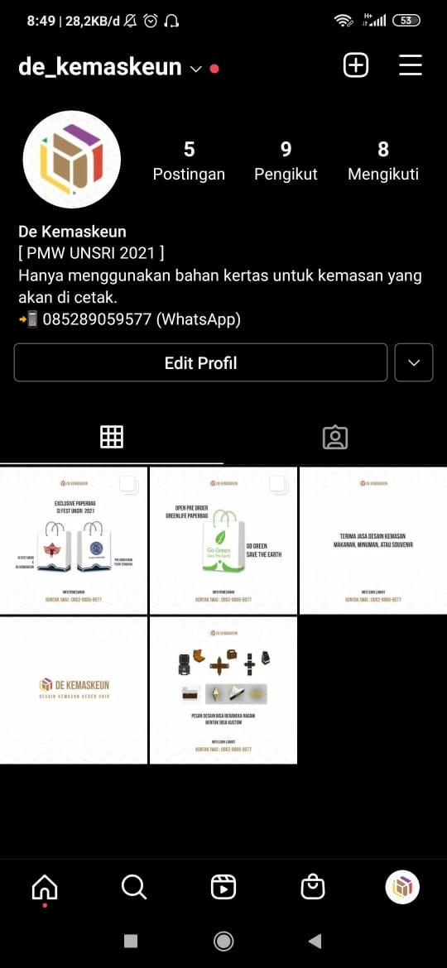
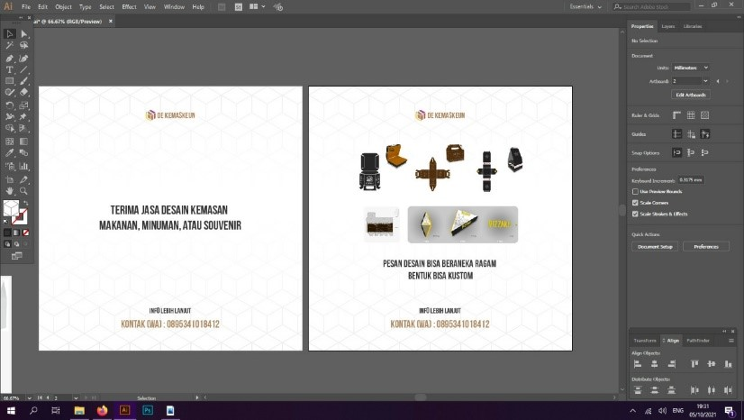
Foto Kegiatan
Pembuatan Instagram De Kemaskeun

Slide 20
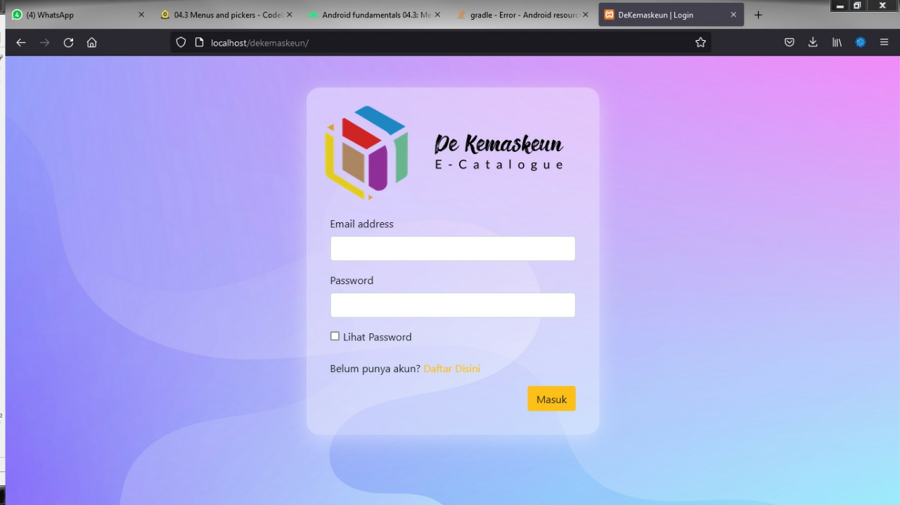
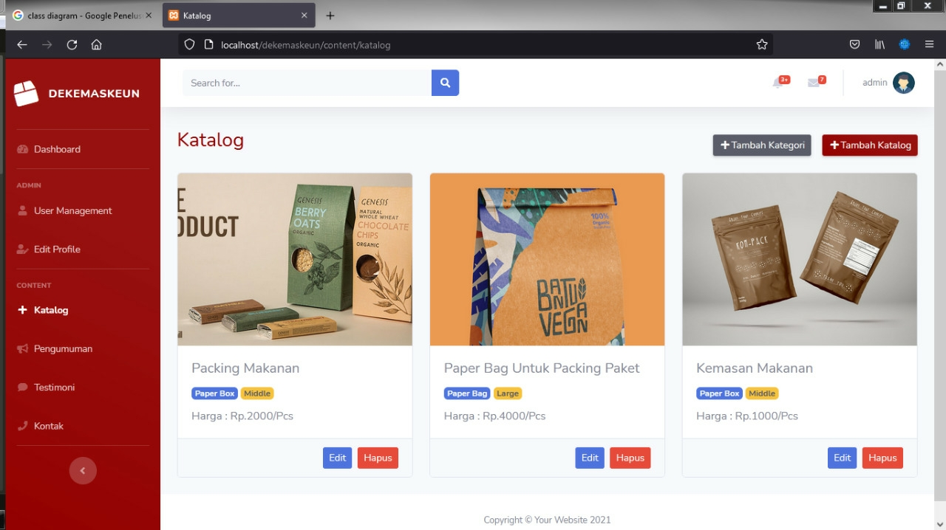
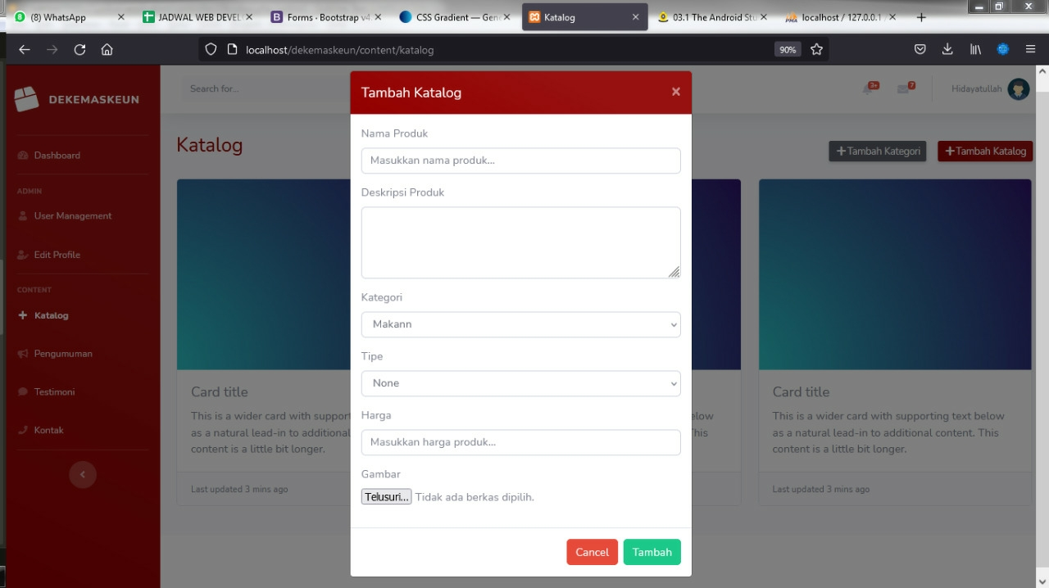
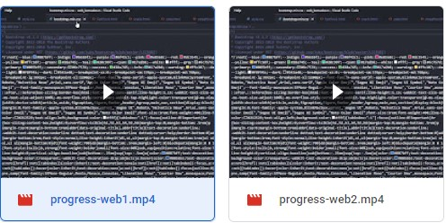
Foto Kegiatan
Pembuatan Web E-Catalogue

Slide 21
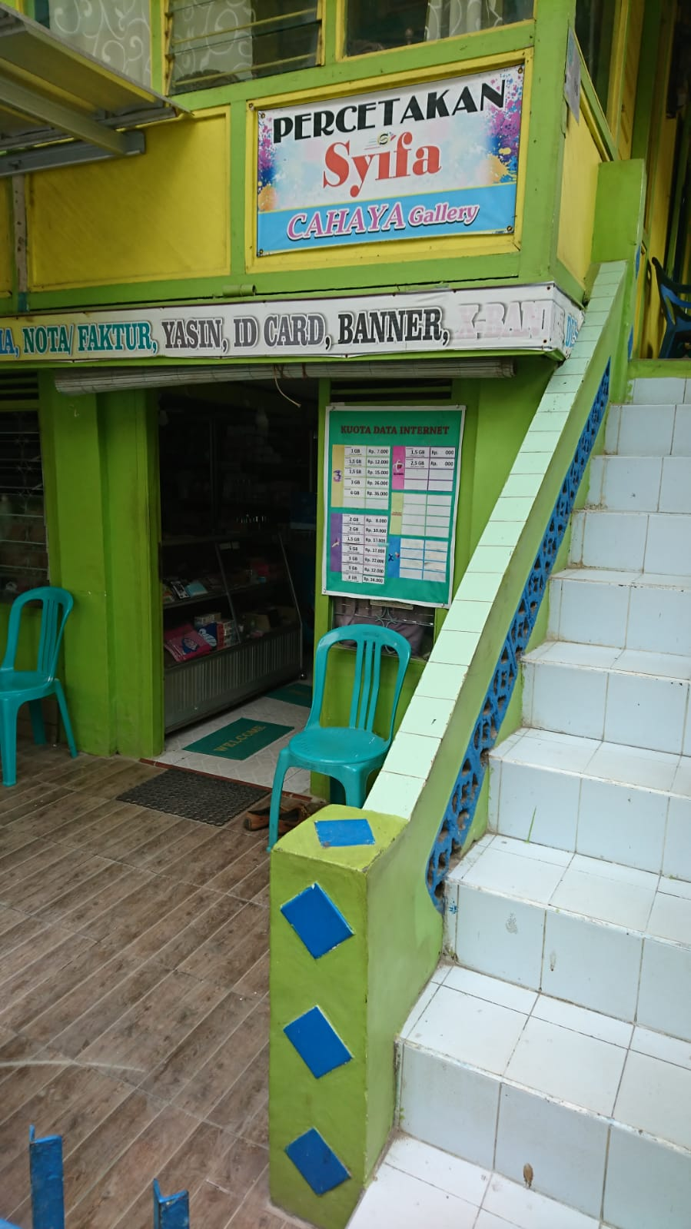
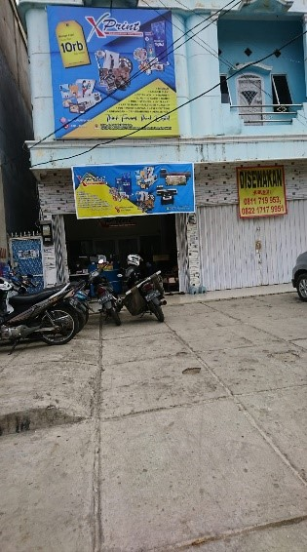
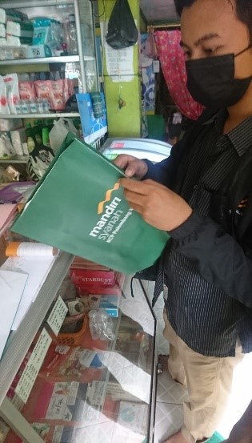
Foto Kegiatan
Mencari Percetakan

Slide 22
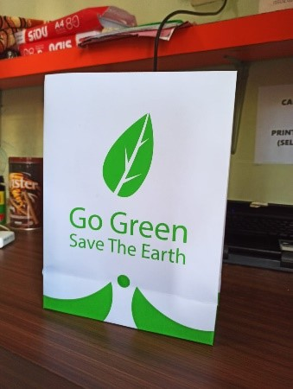
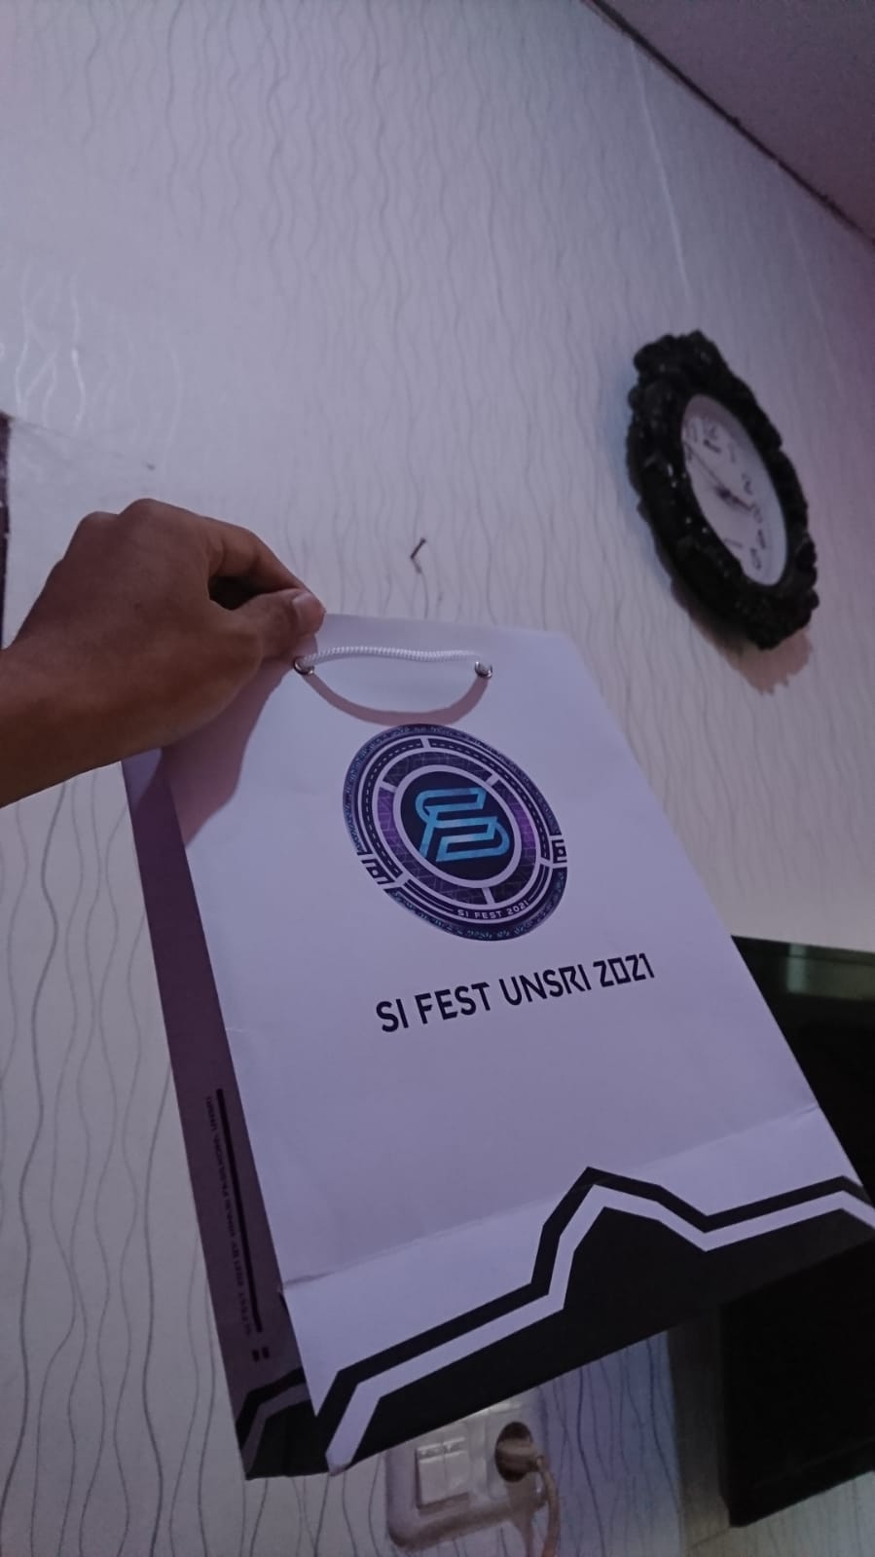
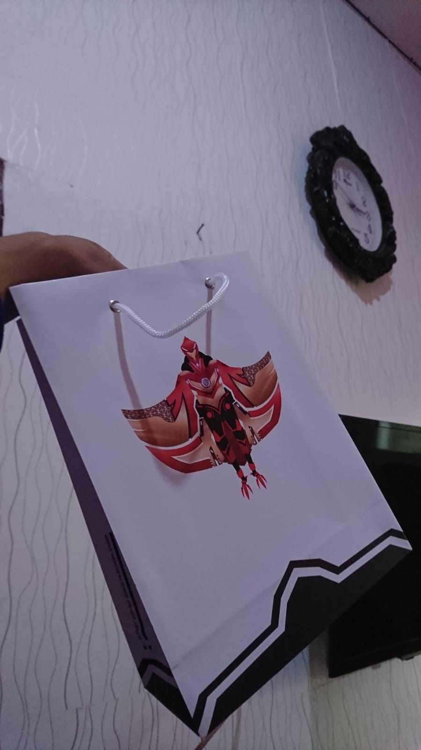
Foto Kegiatan
Hasil Produk

Slide 23
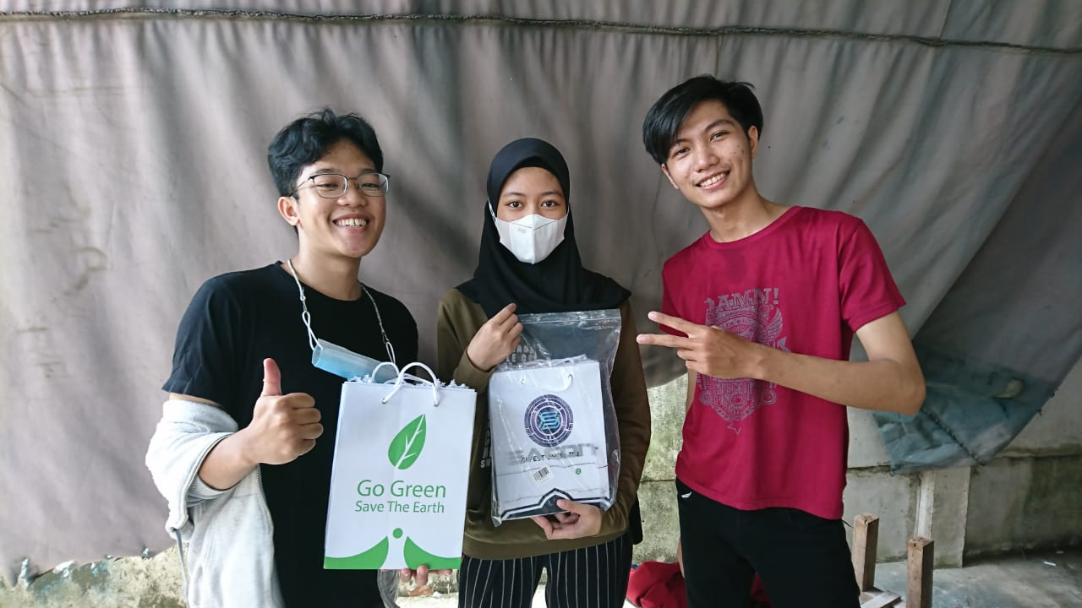
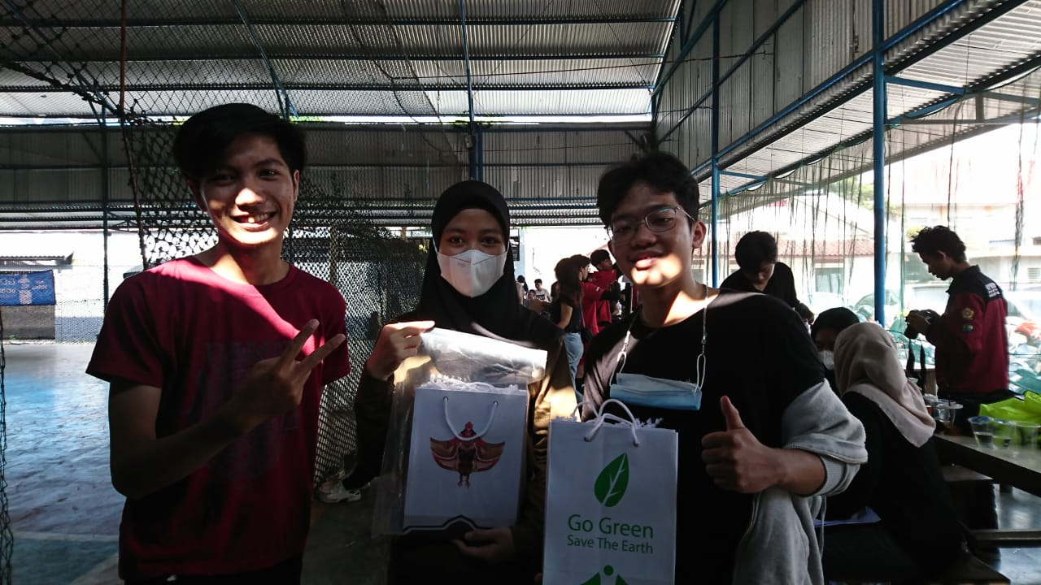
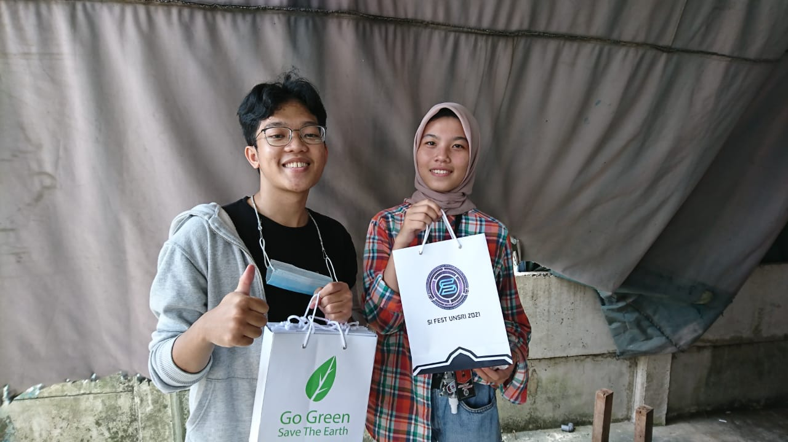
Foto Kegiatan
Bazar SI FEST 2021

Slide 24
Dokumentasi Kegiatan
Kami membuat Google Drive untuk dokumentasi semua kegiatan yang kami lakukan, dari foto hingga video telah kami upload ke dalam Google Drive tersebut. Berikut link Google Drive dari dokumentasi kegiatan De Kemaskeun :
https://bit.ly/DokumentasiPMW

Slide 25
TERIMA KASIH

